Slide 1
Институт образования
Школьный барометр
COVID - 19: ситуация с учением и обучением (глазами ученика)
Наталья Исаева, Анатолий Каспржак,
Анна Кобцева, Марина Цатрян
Москва – Санкт-Петербург, 2020

Slide 2
Августовский педагогический совет работников образования Василеостровского района города Санкт-Петербург ,
23 июня 2020 года
Школьный барометр
Дизайн и база исследования: 20 апреля - 12 мая
Группа | Анкет в базе
Органы управления образованиям | 277
Администрация школ | 1111
Педагоги | 11788
Ученики | 22080
Родители | 34963
ИТОГО | 70219
Анонимная анкета 15-20 минут Зеркальные вопросы
Распространение преимущественно через профессиональные сообщества
Выборка неслучайная потоковая (нерепрезентативная)
Ремонт выборки согласно распределению населения по регионам РФ
Анализ обработанных на сегодняшний день данных может дать ответ на два обобщенных вопроса:
Что произошло (происходит) в семье и школе после полного перехода на дистанционное обучение вследствие пандемии?
Есть ли специфика школьного дистанционного образования во время пандемии, и в чем она заключается?

Slide 3
Августовский педагогический совет работников образования Василеостровского района города Санкт-Петербург ,
23 июня 2020 года
Реакция на закрытие школ (переход на дистанционное обучение)
Оценка различными группами респондентов реакции родителей на закрытие школ и перехода на дистанционное обучение (% по группам).
Оценка родителями суждения «Я понимаю необходимость введения дистанционного обучения»(%)

Slide 4
Августовский педагогический совет работников образования Василеостровского района города Санкт-Петербург ,
23 июня 2020 года
Информированность участников Образовательного процесса
Оценка респондентами объема информации, поступающей от органов управления (%, по группам)
2/3 респондентов по группам педагогов, представителей администрации школ считают, что хорошо информированы о задачах в рамках их профессиональной деятельности в связи закрытием школ и переходом на дистанционное обучение

Slide 5
Августовский педагогический совет работников образования Василеостровского района города Санкт-Петербург ,
23 июня 2020 года
Информированность участников Образовательного процесса
Оценка суждения «Я чувствую себя хорошо информированным в эти дни о задачах, которые стоят передо мной в связи с переходом на дистанционное обучение в рамках моей профессиональной деятельности» (% по группам)

Slide 6
Августовский педагогический совет работников образования Василеостровского района города Санкт-Петербург ,
23 июня 2020 года
Реакция на переход к дистанционному обучению
Оценка респондентами суждения «Ученики чувствуют себя как будто на каникулах» (% по группам)*
*Ученики отвечали на вопрос: «Я чувствую себя так, как будто бы сейчас каникулы» (%)

Slide 7
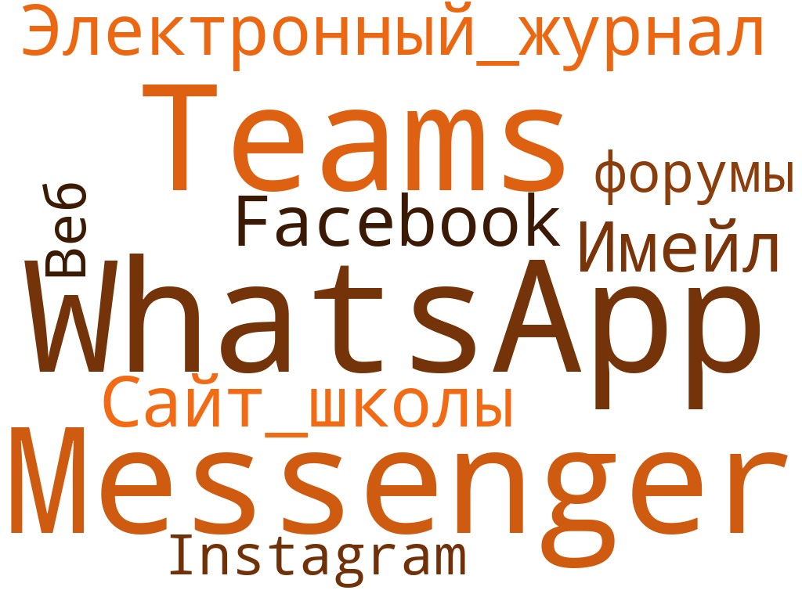
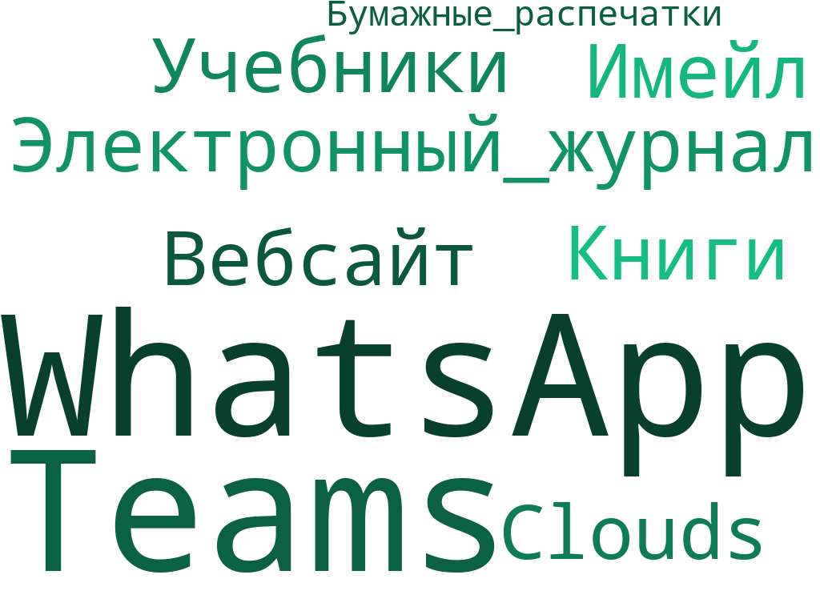
Августовский педагогический совет работников образования Василеостровского района города Санкт-Петербург ,
23 июня 2020 года
Дистанционное обучение
Коммуникация между школой и учениками
Средства связи с учениками, используемые школой | Способы получения заданий/домашних работ учениками

Slide 8
Августовский педагогический совет работников образования Василеостровского района города Санкт-Петербург ,
23 июня 2020 года
Дистанционное обучение: профессионализм учителя
Оценка суждения «Учителя достаточно мотивированы для организации обучения в дистанционном формате» (% по группам)

Slide 9
Августовский педагогический совет работников образования Василеостровского района города Санкт-Петербург ,
23 июня 2020 года
Дистанционное обучение: профессионализм учителя
Оценка суждения «Учителя достаточно компетентны для организации обучения в дистанционном формате» (% по группам)

Slide 10
Августовский педагогический совет работников образования Василеостровского района города Санкт-Петербург ,
23 июня 2020 года
Дистанционное обучение: Педагогическая поддержка обучения
76,8 % педагогов предоставляют возможность получения индивидуальных консультаций с на еженедельной основе | 42,9 % родителей не считают, что распределение задач и обязанностей по обучению детей между родителями и школой организовано хорошо
89,4% администраторов школ считают, что педагоги предоставляют возможность получения индивидуальных консультаций с на еженедельной основе | 35 % родителей не считают, что проблемы и переживания учеников воспринимаются ответственно со стороны школы

Slide 11
Августовский педагогический совет работников образования Василеостровского района города Санкт-Петербург ,
23 июня 2020 года
Дистанционное обучение: взгляд ученика
Интерес к новым методам обучения (% по группам) («Я очень жду новых способов обучения»/«Мой ребенок ищет новые способы обучения»/«Ученики с интересом воспринимают новые форматы обучения»)

Slide 12
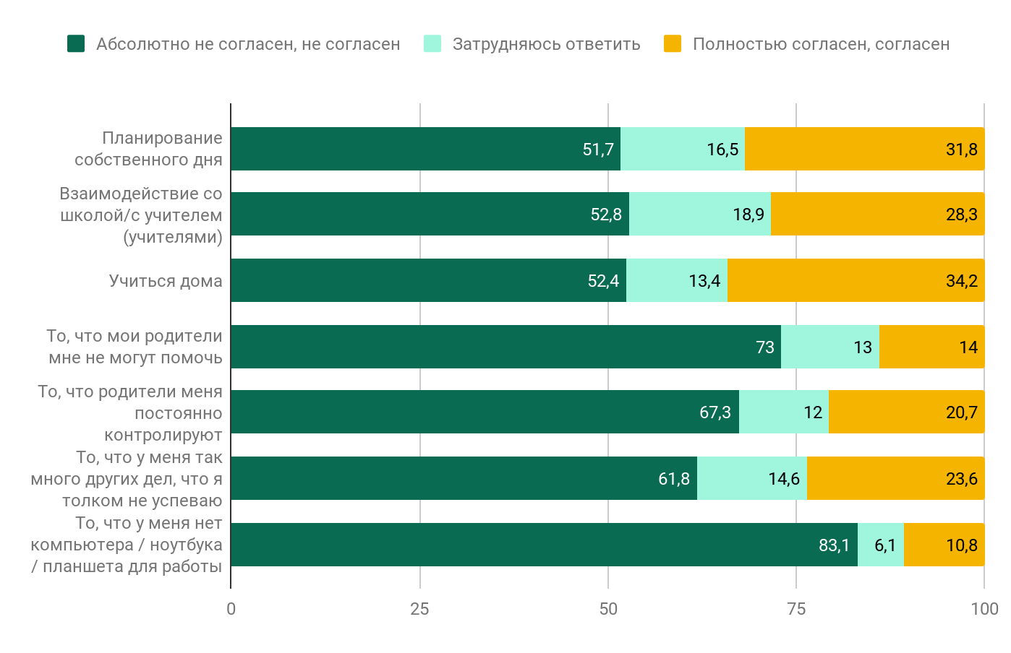
Августовский педагогический совет работников образования Василеостровского района города Санкт-Петербург ,
23 июня 2020 года
Напряжение в условиях самоизоляции
Оценка учениками проблем в условиях самоизоляции (%)

Slide 13
Августовский педагогический совет работников образования Василеостровского района города Санкт-Петербург ,
23 июня 2020 года
Ситуация дома
Взгляд учеников
….Ещё одна причина быть довольным таким форматом обучения – провожу много времени дома, со своей семьёй. Также я хотела уточнить, что хочу чёлку, но мама говорит, что чёлка мне не пойдёт….
! Проблемы в семье (1%)
«….Невозможность отдохнуть от семейных проблем, частые ссоры в семье, отсутствие поддержки…»
«….Слишком часто вижу семью, что порождает конфликты….»
«…В школе хотя бы складывается ощущение, что ты не один, а вот дома такого нет…»
«…Я вынуждена опекать семью сильно больше, тратя весь ресурс на то, чтобы их успокаивать. У меня нет сил бороться. У меня нет личного уголка, чтобы спрятаться…».
«….Голова болит адски почти постоянно. Я либо учусь, либо тихо реву….»

Slide 14
Августовский педагогический совет работников образования Василеостровского района города Санкт-Петербург ,
23 июня 2020 года
Ситуация с УЧЕНИЕМ
Умеют ли российские школьники учиться?
82% школьников абсолютно не согласны с утверждением, что «Я чувствую себя так, как будто бы сейчас каникулы »
Трудности образовательного процесса (73%)
Трудности с усвоением программы (41%) | Большая нагрузка (20%)
Большое количество материала для самостоятельного изучения | Увеличилась нагрузка
Меньше знаний, мало информации, отсутствие системы знаний | Много задают уроков для самостоятельной подготовки
Пробелы в знаниях | Увеличилось время подготовки уроков
«…Учиться стало проще и интереснее…»;
«…Много времени уходит на учёбу, больше чем в школе…»;
«…Очень трудно заниматься весь день только учебой. Высыпаюсь только на выходных!...»;
«…Хочу чтобы дистанционное обучение не кончалось!!!!!!».
ОТКРОВЕНИЯ:
Лучше ходить в школу, чем заниматься!
Ходить в школу очень круто! Там очень весело и интересно, не смотря на уроки и задания.

Slide 15
Августовский педагогический совет работников образования Василеостровского района города Санкт-Петербург ,
23 июня 2020 года
Почему молодые россияне хотят в школу?
Об ухудшении личной жизни говорят 93% российских школьников (96% - об улучшении)
Отсутствие общения с друзьями и учителями (56%)
«…Я считаю что дистанционное обучение УБИВАЕТ человека как ЛИЧНОСТЬ!!!...»
«…. Хочу в школу, увидеться, наконец, со своими друзьями, да и последний звонок ждали, столько планов было…»
«…. Хочу в школу, к друзьям, учителям…»;
«… Я не могу не ходить на танцы в школу….»;
«…Очень, очень обидно из-за отмены последнего звонка и выпускного. …»
«…хотел бы попасть на последний звонок и станцевать там вальс, к которому долго готовился…».
«…жажду почувствовать ощущение, что я сижу за партой в школе и на меня орёт учитель….»
Оценка учениками суждения
«Я начинаю скучать по школе» (%)

Slide 16
Августовский педагогический совет работников образования Василеостровского района города Санкт-Петербург ,
23 июня 2020 года
Несмотря на усилия родителей и учителей, учиться дома ТЯЖЕЛО. Хочу в школу.
Ситуация с обучением
Что ожидают российские школьники от:
Государства | Учителей | Родителей
Если уж государство предлагает учиться дистанционно, то стоит обеспечить семьи гаджетами и мобильным интернетом, которые в этом нуждаются…. | На данный момент учителя не помогают нам в обучении. Большинство тем приходится разбирать самостоятельно или с помощью репетиторов. Поэтому на задания уходит много времени. | Мои родители не были готовы к дистанционному обучению, им приходилось тяжеловато….
Нужны рабочие платформы, которые не зависают, работают быстро, без каких-либо сбоев… | Многие учителя не знают, как организовать урок дистанционно, потому что традиционный способ проведения урока не подходит для онлайн-уроков. | Родители не понятно объясняют новые темы, учителя объясняют их хорошо и мы их понимаем…
Обращаюсь к нашему правительству, отделу образования, верните пожалуйста нас детей и учителей в школу, мы очень устали учиться дома онлайн, это очень тяжело нам и моим родителям…. | Поменьше домашних заданий… Некоторые учителя думают что кроме уроков у нас ничего нет, хотя это не так, я и мои друзья занимаемся дополнительно… бывает так, что домашнюю работу скидываем в 23-24 ночи…. | Маме очень тяжело нас учить дома она и так болеет . Она же не учитель нам объяснить много что не понимаем .а у нас ещё маленький братик…

Slide 17
Августовский педагогический совет работников образования Василеостровского района города Санкт-Петербург ,
23 июня 2020 года
В какой школе хотят учиться российские старшеклассники?
Мне очень нравиться данный (дистанционный) метод обучения:
«.. не надо тратить кучу времени на предметы, которые не сдаешь <....>, можно выкинуть все лишнее, <....> не грузить сухими знаниям <....> сосредоточиться на главном, <....>, каждый идёт в эффективном ему темпе, <....> , получает обратную связь от учителей, <....> не делает домашнее задание по предметам <....> несильно важным для моей будущей профессии предметам, сама распределяю время <....>, хожу в школу не самого утра <....>, не вижу учителей, работаю в комфортной обстановке и одежде и, при этом останется время книги, фильмы, спорт и т.д..
«…Хочется надеяться, что в 11 классе дистант останется навсегда. <....> последние месяцы учебы всегда были бы на дистанционке, дали бы нам подготовиться к экзаменами вместо этого цирка. Школа только мешает в подготовке…»
«…Если бы после карантина его частично внедрили в нашу жизнь, было бы хорошо, например, чтобы 3-4 дня мы ходили в школу, а 1-2 дня у нас были онлайн уроки.
Учиться российский старшеклассник хочет у профессионалов, в профильной школе с нормированными домашними заданиями, по индивидуальному учебному плану, в смешанном формате, имея возможность ходить туда не с самого утра, не одевая школьную форму …..

Slide 18
Августовский педагогический совет работников образования Василеостровского района города Санкт-Петербург ,
23 июня 2020 года
Общая оценка перехода к дистанционному обучению
«Назовите положительные/отрицательные последствия того, что вы не ходите в школу (ученики, ответ на открытый вопрос)»
Улучшение личной жизни учащегося (88%)
Появление свободного времени для личных занятий
Улучшение режима сна
Эмоциональное спокойствие
Улучшения, связанные с образованием (29%)
Больше времени для подготовки к ЕГЭ
Больше времени для учебы
Домашняя, семейная сфера (29%)
Больше времени с семьей
Безопасность для здоровья (6%)
Ухудшение личной жизни учащегося (93%)
Отсутствие общения с друзьями и учителями
Малоподвижный образ жизни
Трудности образовательного процесса (73%)
Трудности с усвоением программы
Большая нагрузка
Карантин и самоизоляция в целом (3%)

Slide 19
Августовский педагогический совет работников образования Василеостровского района города Санкт-Петербург ,
23 июня 2020 года
Сравнительный анализ некоторых результатов «Школьного барометра»
Взгляд учеников

Slide 20
Августовский педагогический совет работников образования Василеостровского района города Санкт-Петербург ,
23 июня 2020 года
Сравнительный анализ некоторых результатов «Школьного барометра»
Взгляд учеников

Slide 21
Августовский педагогический совет работников образования Василеостровского района города Санкт-Петербург ,
23 июня 2020 года
Сравнительный анализ некоторых результатов «Школьного барометра»
Оценка суждения: "В текущей ситуации я испытываю состояние стресса" (в%, по группам)

Slide 22
Августовский педагогический совет работников образования Василеостровского района города Санкт-Петербург ,
23 июня 2020 года
Школьный барометр
Основные выводы: ММСО 28.05.20 и бюллетень № 6 от 19.06.20
Непривычная ситуация «вернула» родителя в семью, значительная часть которых характеризует сложившуюся ситуацию как стрессовую (67,8%). Это явно видно, если обратить внимание, что по остальным исследуемым группам
Пандемия короновируса, режим изоляции, сняли со школы функцию «камеры хранения», учителя вернулись к истокам своей профессии. Это стало предпосылкой, создало условия для «ренессанса» профессии школьного учителя (Кузьминов Я.И., РБК, 2019. №9).
Коломбо (сериал): «…Средневековье вовсе не было такими уж темным, как все считают, а Возрождение — таким уж светлым… ».
Российские школьники не только готовы жить в ситуации неопределенности, но и настроены позитивнее других групп респондентов. Школьники: довольны возможностью проводить больше времени со своей семьей (45,9%), готовы заботиться о братьях и сестрах (57,1%). Дома у них достаточно техники для дистанционных занятий (74,5%), более двух третей из их числа (69,9%) считает, что их семья хорошо справляется со сложившейся ситуацией.

Slide 23
http://ioe.hse.ru
Институт образования
Адрес: Россия, 101000, г. Москва, Потаповский переулок, д. 16, стр. 10.

